Slide 1
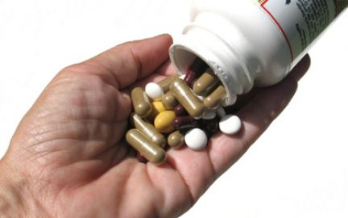

LÉČIVO, LÉČIVÉ PŘÍPRAVKY, LÉKY, LÉKOVÉ FORMY str. 99
str.

Slide 2

Cíl:
žák rozlišuje mezi pojmy léčivo, léčivé přípravky, léky
rozlišuje léky podle formy
pochopí souvislost mezi způsobem podání
a formou
naučí se latinské názvy a zkratky

Slide 3

Osnova:
Definice pojmů léčivo, léčivý přípravek, lék
Rozdělení forem léků
Tuhé formy léků
Polotuhé formy léků
Tekuté formy léků
Shrnutí

Slide 4
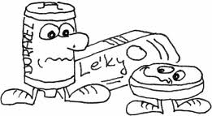

Úvod:
Podávání léků zodpovědná činnost PS
Léky podáváme - písemné ordinace lékaře
Maximální soustředění
Znalost farmakologie – účinky, terminologie, zásady, způsoby podání, formy léků………
Riziko poškození pacienta !!!

Slide 5
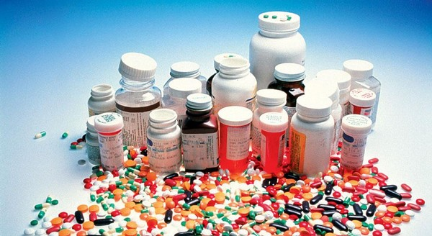
2. Definice pojmů léčivo, léčivá látka, lék:
Léčivo:
léčivá látka, její směs nebo léčivý přípravek, který se používá k podání lidem nebo zvířatům
Vehikulum – indiferentní, neutrální základ

Slide 6
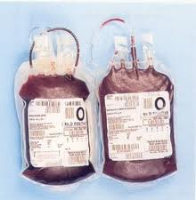

Léčivý přípravek:
je látka nebo kombinace látek- k léčení, prevenci nemocí, ke stanovení dg.
například léčivé čaje a další rostlinné přípravky, transfúzní přípravky, krevní deriváty, diagnostické přípravky

Slide 7
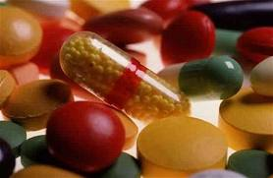
Lék:
lékem nazýváme léčivý přípravek,
upravený do vhodné formy
podává se cíleně pouze k účelu, který je dán vlastnostmi v něm obsažených léčiv

Slide 8
3. Rozdělení forem léků:
Léková forma je způsob farmaceutické úpravy léčiva pro léčebné použití, které umožňuje cílené podání léčiva.
Základní formy léků:
tuhá forma
polotuhá forma
tekutá forma

Slide 9
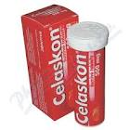
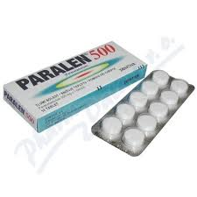
4. Tuhé formy léků:
tablety (tabulettae – tbl.) – vznikají slisováním prášků do disků různé velikosti
(např. Paralen tbl.)
šumivé tablety (tabulettae effervescens – eff.) – léky jsou slisované do kotoučů, rozpustné ve sklenici vody (např. Celaskon tbl.eff.). Šumivý nápoj má pacient ihned po rozpuštění vypít.

Slide 10
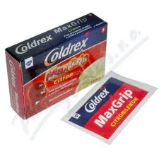
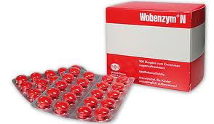
4. Tuhé formy léků:
prášky (pulveres – plv.) – léky ve škrobovém obalu nebo v želatinové tobolce (např. Coldrex plv.)
dražé (tabulettae obductae – drg.) – léky, které jsou obalené sladkým barevným povlakem, který chrání zubní sklovinu. Tyto léky jsou určené k rozložení až v nižších částech

Slide 11
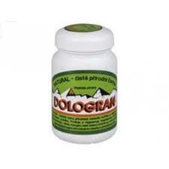
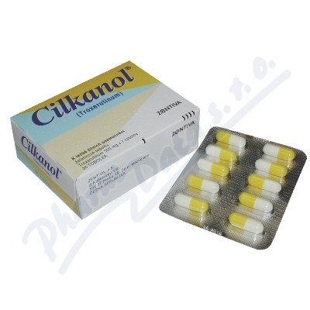
Tuhé formy léků:
kapsle, tobolky (capsules – cps.) – léky uvnitř želatinového obalu. tento obal způsobuje zpomalení uvolňování léků v zažívacím traktu (např. Cilkanol cps.)
zrnka, granule (granula – gran.) – jsou léky ve formě prášku, stlačené do drobných, nepravidelných tvarů. Dávkování – po lžičkách. (Dologran gran.)

Slide 12
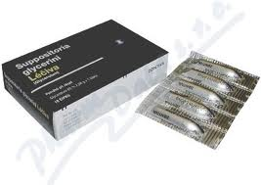
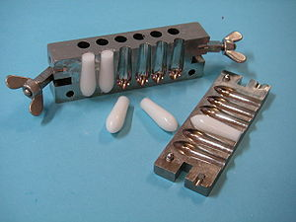
5. Polotuhé formy léků:
čípky (supositoria – supp. - z kakaového másla, glycerinové želatiny. Jedná se o léčebné látky, které jsou upravené do tvaru válce nebo kužele (např. Dobexil H supp.)

Slide 13
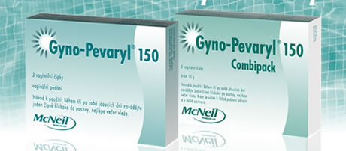
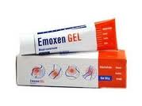
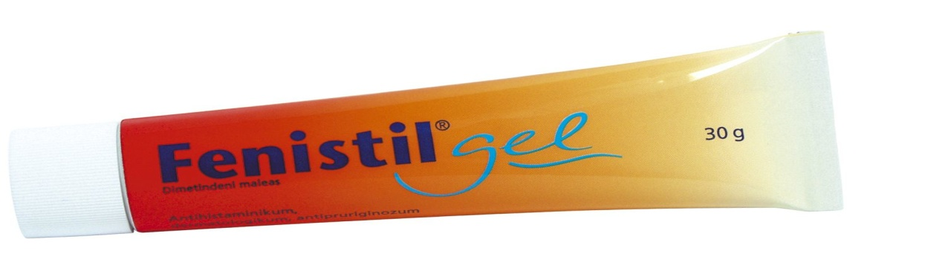
5. Polotuhé formy léků:
poševní koule (globuli vaginales – vag. gl.) – jsou tvaru kulovitého, průměr 2 cm, určené k aplikaci do pochvy (např. Gyno – Pevaryl)
gelové mazání (linimenta) – vzniká po smíchání léčivé látky s gelem. Nanáší se na kůži (např. Emoxen gel, Fenistil).

Slide 14
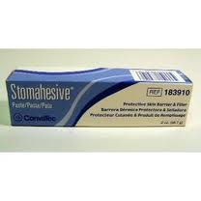
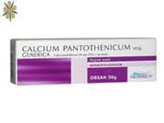
Polotuhé formy léků:
pasty (pastae – pst.) – vznikají přidáním prášku do masťového základu. Pasty chrání kůži před mokváním.
masti (unguenta – ung.) – lipoidní přípravky, které jsou určené pro využití v kožním lékařství (např. Calcium pantotenicum unq.)

Slide 15
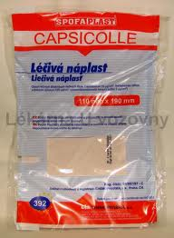
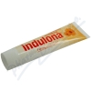
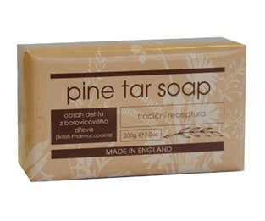
Polotuhé formy léků:
krémy (cremae – crm.) – hydrofilní přípravky k ochraně pokožky
mýdla (sapones) – obsahují léčiva (dehet, borax)
náplasti (emplastra – empl.) – léčivými přípravky impregnovaná náplast

Slide 16
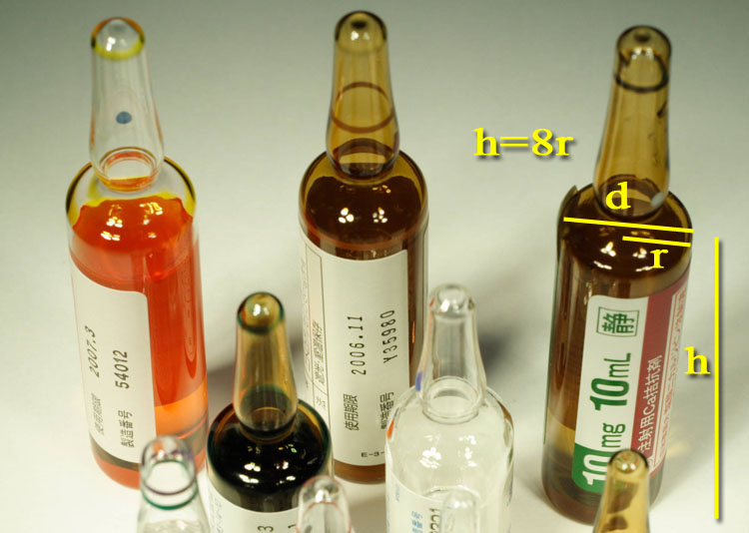
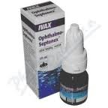
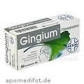
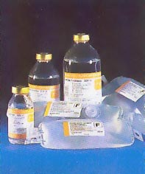
6. Tekuté formy léků:
roztoky (solutiones – sol.) – z látek rozpustných v kapalině (fyziologický roztok), aplikují se po kapkách (guttae – gtt.) do úst, spojivkového vaku, do nosních dutin, do ucha (např. Ophtalmo – Septonex, oční kapky, roztok)

Slide 17
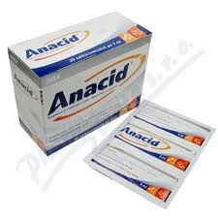
6. Tekuté formy léků:
suspenze (suspenziones – susp.) – léčivá látka smíchaná s gelem, aplikuje se ústy k ochraně žaludeční sliznice (např. Anacid susp.)
výtažky (extracta – extr.) – léčivá látka je získána vyluhováním a smíchaná s lihem, éterem nebo vodou. Je určena k podávání ústy (např. Ginko biloba).
Tinktury tincturae –tct.
-drogy v lihu - kapky

Slide 18
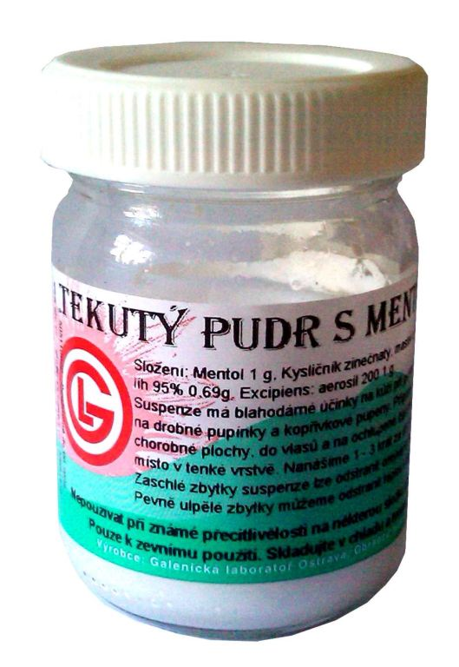
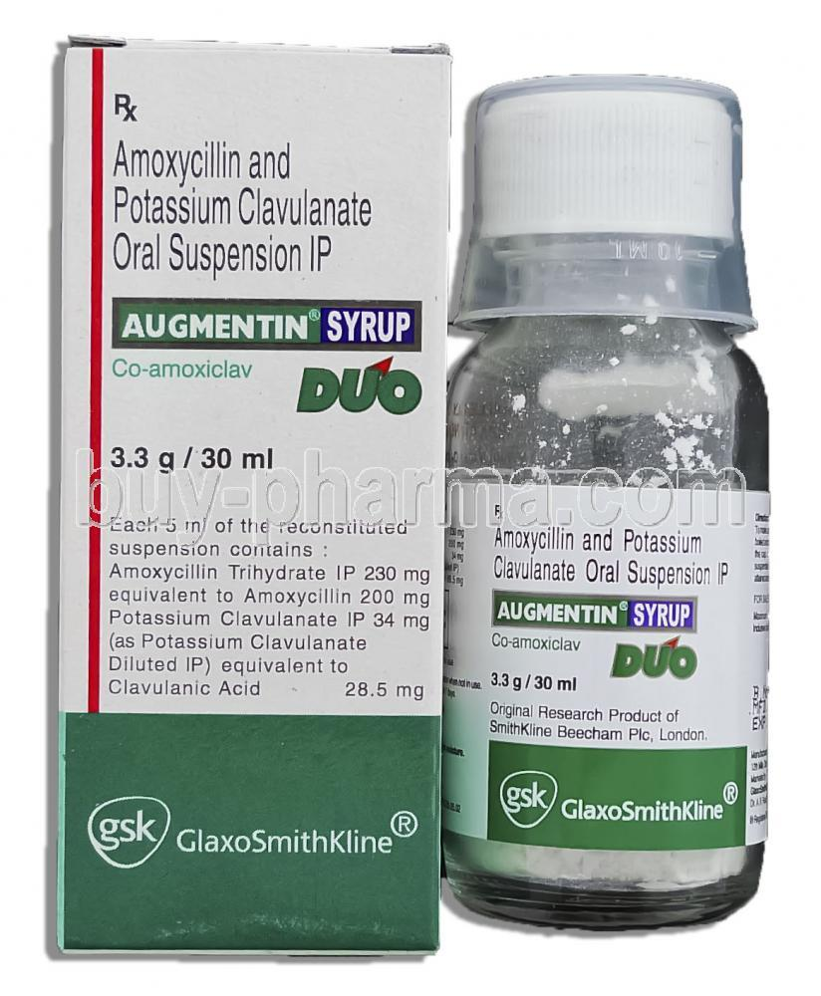
Tekuté formy léků:
Mixtury – směsi (mixturae – mixt. – jedno nebo více tuhých léčiv v roztoku nebo vodě -PROTŘEPAT!
Sirupy – sirupae – jedno nebo více tuhých léčiv v cukerném roztoku -PROTŘEPAT!

Slide 19
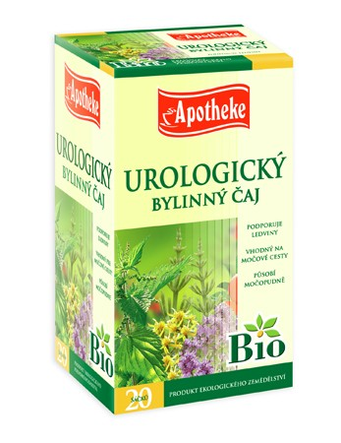
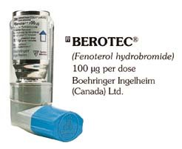
Tekuté formy léků:
Inhalační přípravky - solutiones inhalacio sol.inhal. – roztoky nebo suspenze pod tlakem
Mléka – lotio – roztok nebo suspenze
Čaje – species spec.
Odvar- vzniká vařením
Nálev – přelitím horkou vodou

Slide 20
Opakování
forma lat.název zkratka
tablety tabulettae tbl.
dražé dragee drg.
zrníčka granula grn.
kapsle capsules cps.
prášky pulveres plv.
šumivé tablety tabulettae effervescens eff.

Slide 21
Polotuhá forma
čípky suppositoria supp.
poševní koule Globuli vaginales
masti ungueta Ung.
pasty pastae pst.
gelové mazání
mýdla sapones Sap.
Krémy

Slide 22
Tekuté formy
forma lat.název zkratka
roztoky solutiones sol.
suspenze suspenzio susp.
výtažky extrakta extr.
směsi mixturae mix.
čaje species spec.

